Slide 1
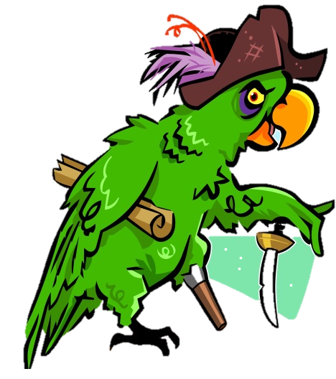
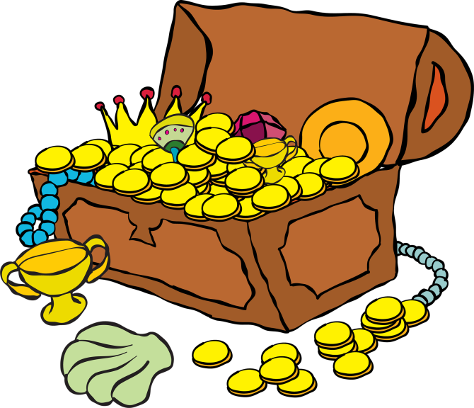
BÍ MẬT
KHO BÁU CỔ

Slide 2
Chào mừng cậu bé đến với
hang động bí mật của ta!!!
Ta sẽ tặng cậu những rương
châu báu với điều kiện cậu
phải tự vượt qua thử thách
của những chiếc rương kia!
Chúc cậu may mắn...

Slide 3
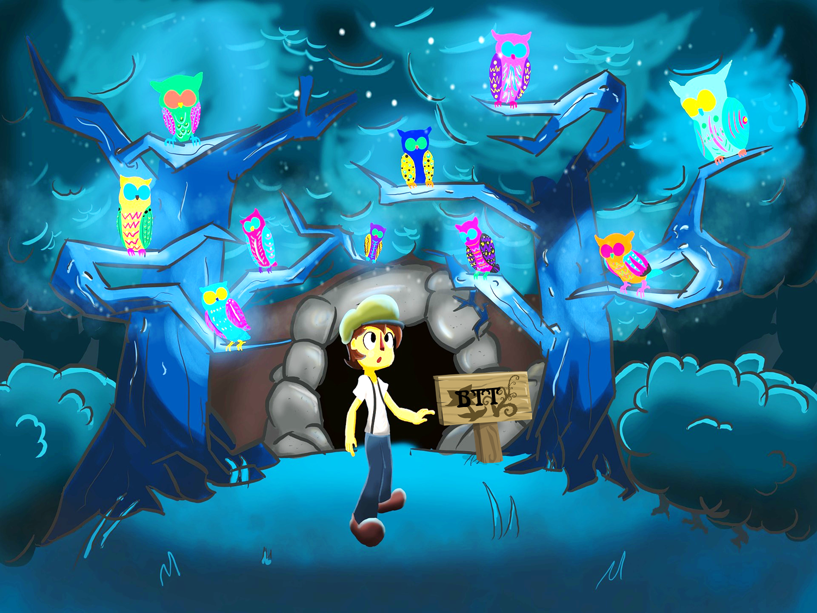
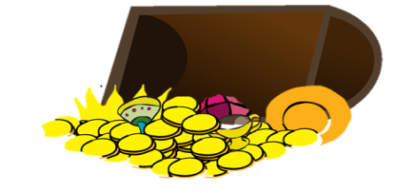

Slide 4
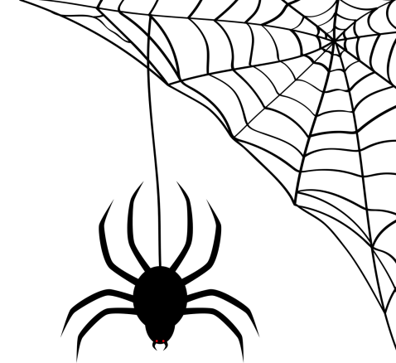
Câu hỏi 1
Trả lời

Slide 5
Câu hỏi 2
Trả lời

Slide 6
Câu hỏi 3
Trả lời

Slide 7
Câu hỏi 4
Trả lời

Slide 8
Câu hỏi 5
Trả lời

Slide 9
Câu hỏi 6
Trả lời

Slide 10
Câu hỏi 7
Trả lời

Slide 11
Chúc mừng cậu đã thu thập được khá nhiều rương châu báu. Chúc cậu thượng lộ bình an.

